Slide 1
SUDOKU SOLVER
KAZUKAKI
io Lart, Anatole Gonnon, Axel Cochepin, et Jacques Remy

Slide 2
INTRODUCTION
01
TRAITEMENT IMAGE
02
SOLVER
AFFICHAGE
DETECTION DECOUPAGE
SOMMAIRE
04
03
RESEAUX DE NEURONES
05
CONCLUSION
06
Blabla
Io Lart
Anatole Gonnon
Axel Cochepin
Jacques Remy
Blabla

Slide 3
01
INTRODUCTION
Présentation du projet

Slide 4
02
TRAITEMENT IMAGE
Chargement d’une image et suppression des couleurs
Rotation manuelle de l’image

Slide 5
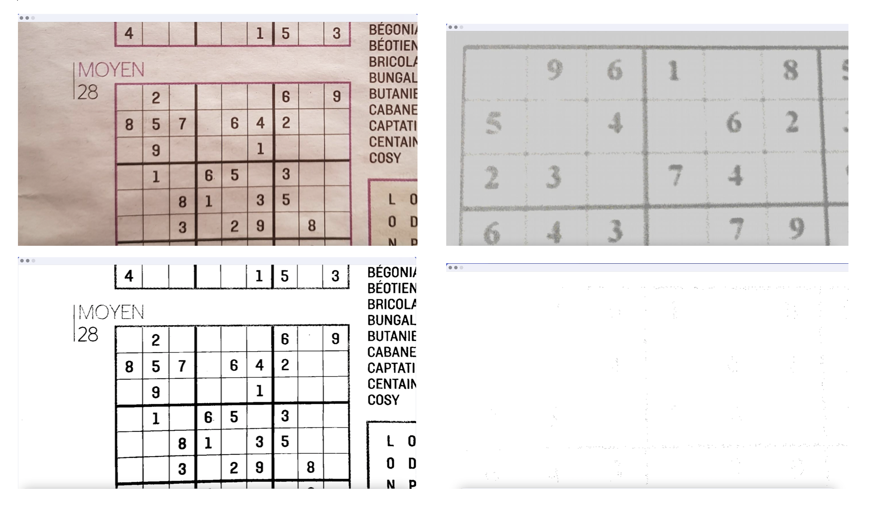
Suppression des couleurs

Slide 6
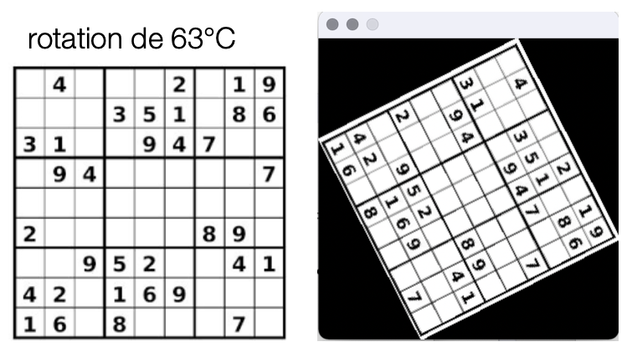
Rotation manuelle de l’image

Slide 7
03
DETECTION DECOUPAGE
Détection de la grille et de la position des cases
Découpage de l’image (sauvegarde de chaque case sous la forme d’une image)

Slide 8
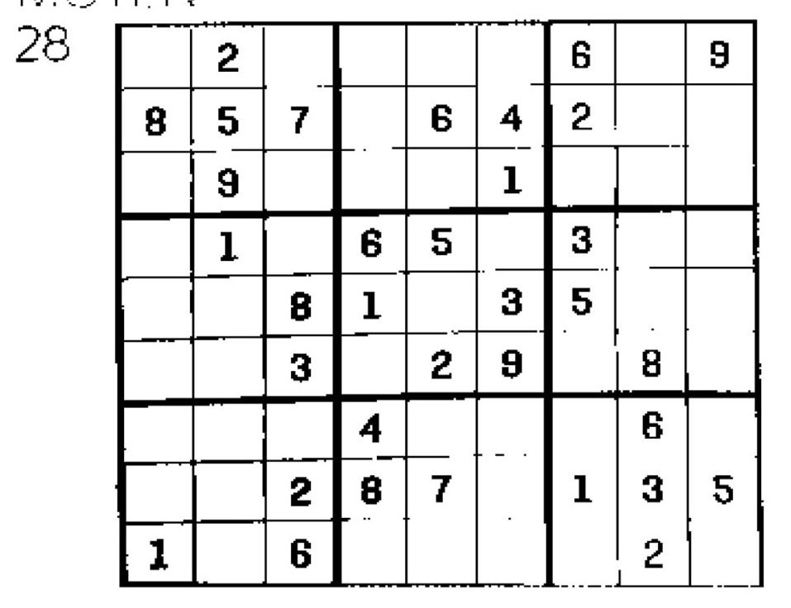
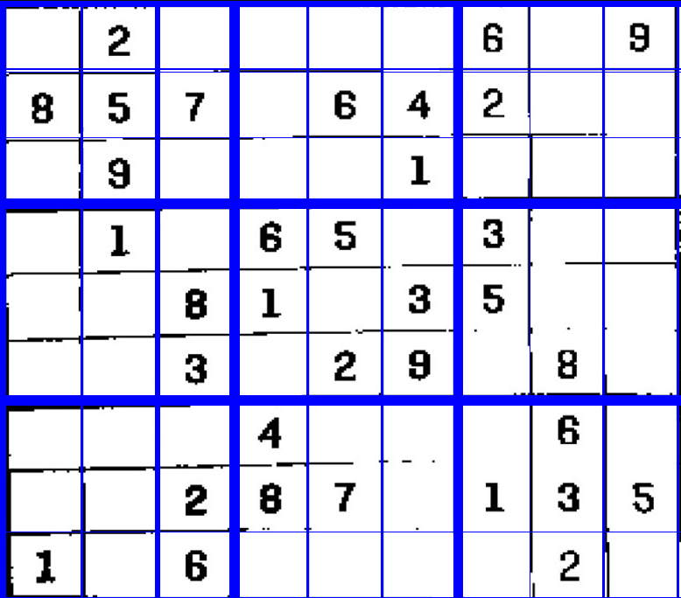
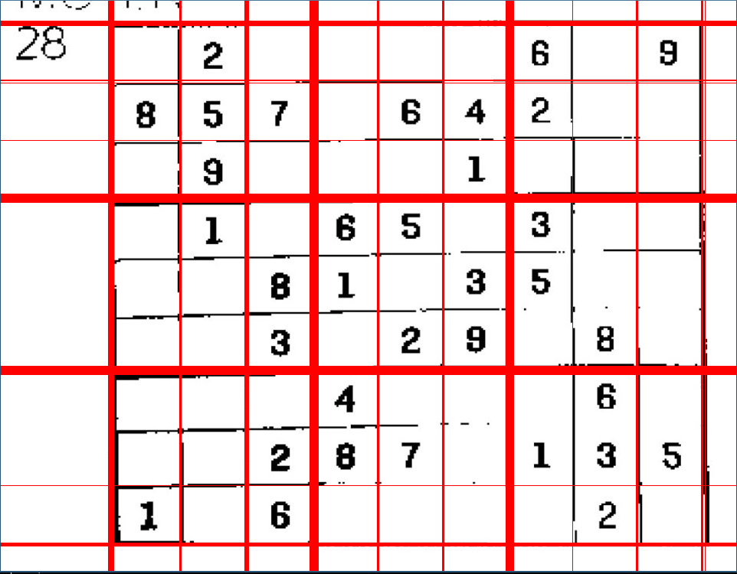
DETECTION
IMAGE BINARISE
DETECTION LIGNES COLONNES
ISOLATION GRILLE
Détection lignes et colonnes :
Parcours pixel/pixel
Taille / 2.5
Histogrammes
Récupération image binarisé, rotationné et relativement cadré sur la grille
Coordonnées coin haut gauche
Soustraction
Copie pixel/pixel

Slide 9
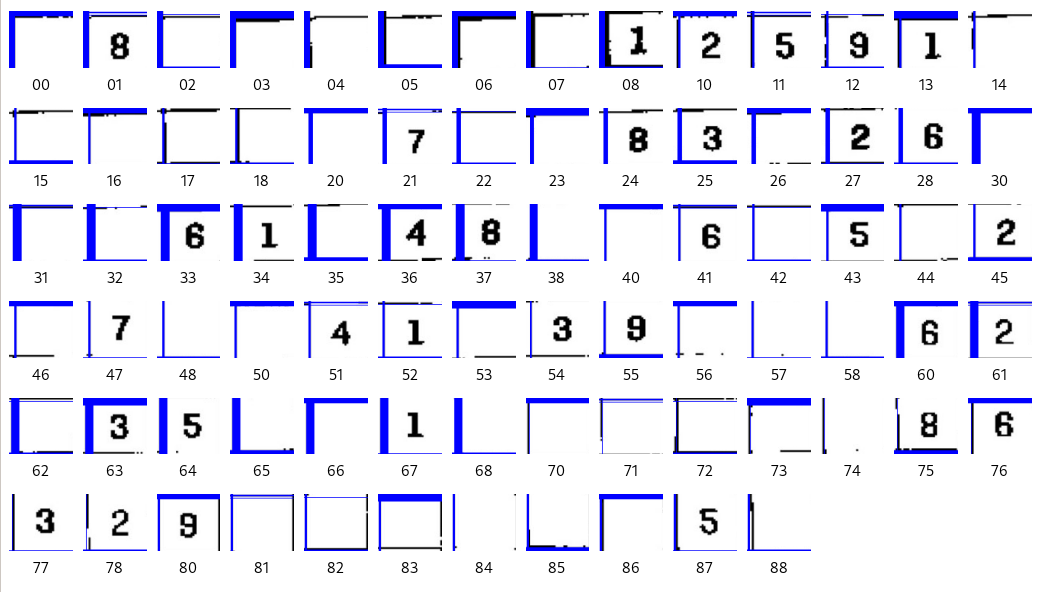
SEGMENTATION
DECOUPAGE CASES
GRILLE ISOLE
Division par 9
Parcours image
Sauvegarde des 81 images
Récupération grille traité et isolé
Avec les données de ses caractéristiques

Slide 10
04
SOLVER AFFICHAGE
Implémentation de l’algorithme de résolution d’un sudoku
Affichage grille résolue

Slide 11
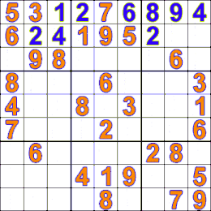
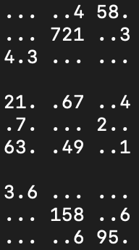
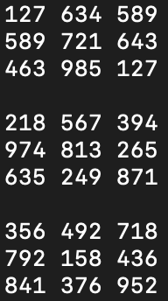
Grille non resolut
Grille resolut
Backtracking

Slide 12

Dessin d’un nombre
0 1 1 1 0
1 0 0 0 1
0 0 0 0 1
0 0 0 1 0
0 0 1 0 0
0 1 0 0 0
1 1 1 1 1

Slide 13
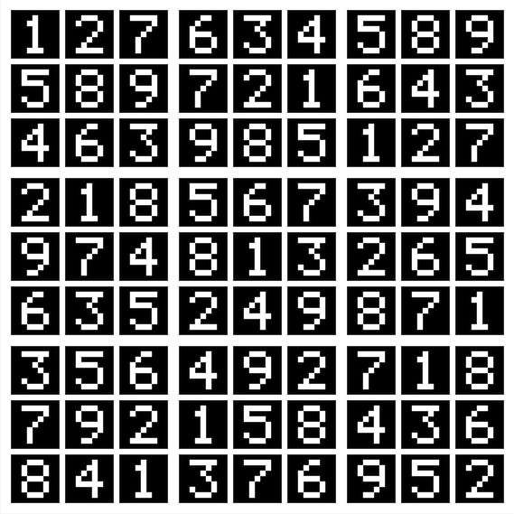
Dessin de la grille

Slide 14
05
RESEAU DE NEURONES
Implémentation de la fonction XOR

Slide 15
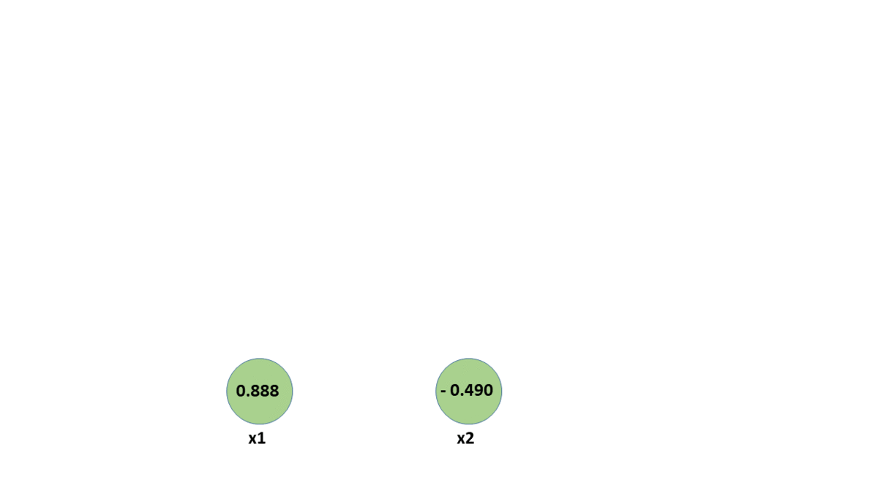
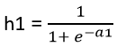
Forward propagation
Fonction sigmoïde
Fonctionnement du réseau de neurones de l’entrée vers la sortie (propagation avant)

Slide 16
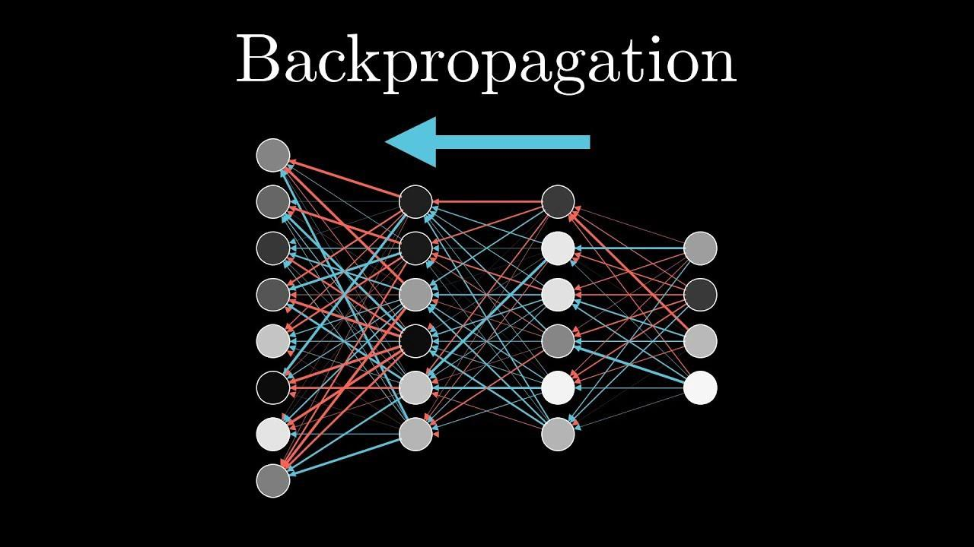
Backward propagation
Fonctionnement du réseau de neurones de la sortie vers l’entrée (propagation arrière)

Slide 17
06
CONCLUSION

Slide 18
MERCI POUR VOTRE ÉCOUTE

